Slide 1



Управление моторными ритмами
Николай Ильич Базенков, к.т.н.
Институт проблем управления им. В.А. Трапезникова РАН
Летняя школа РАИИ, 5-18 июля 2021 г.

Slide 2
Содержание
Управление движениями в нервной системе
Моторные ритмы
Центральные генераторы паттернов (ЦГП)
Нейроморфное управление
Нейромодуляция

Slide 3
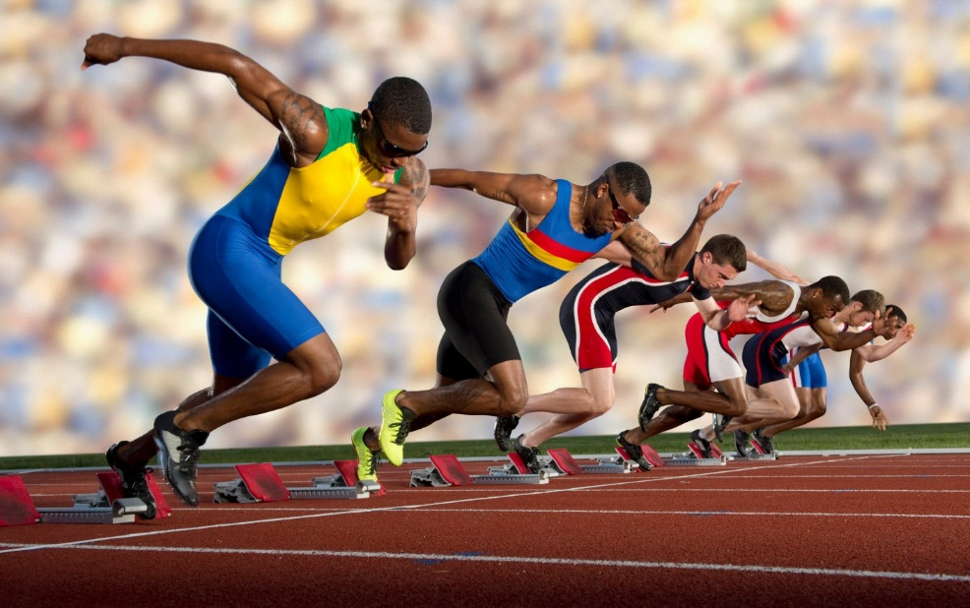
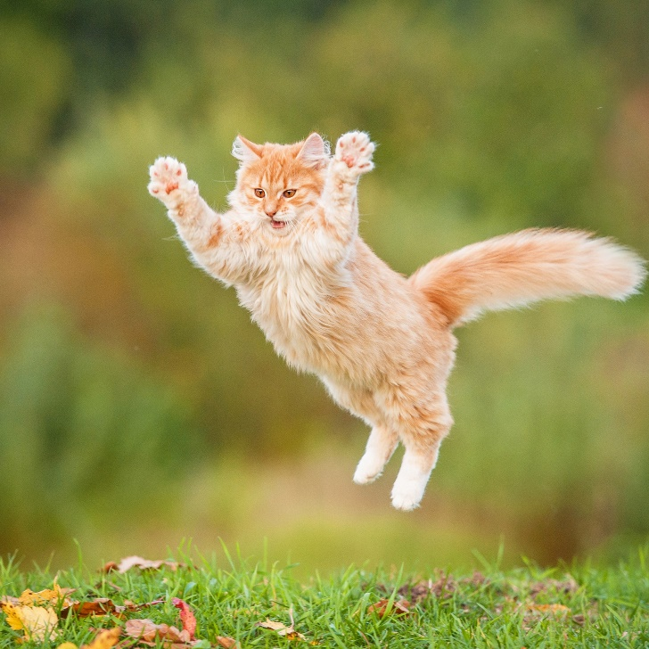
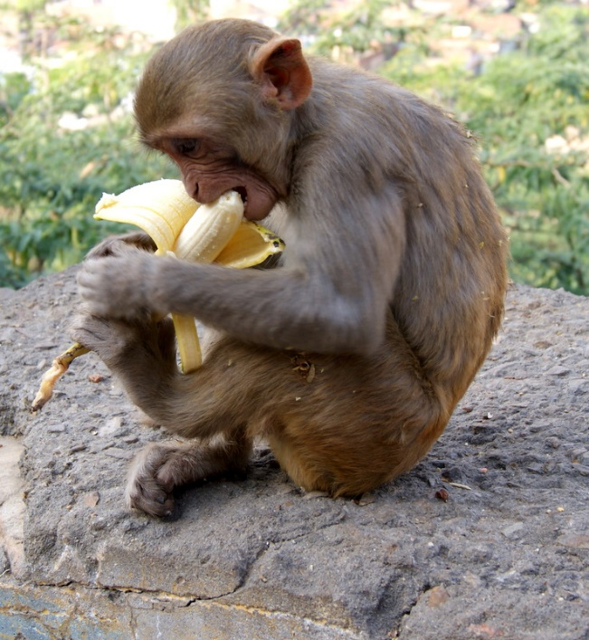
Управление движениями

Slide 4
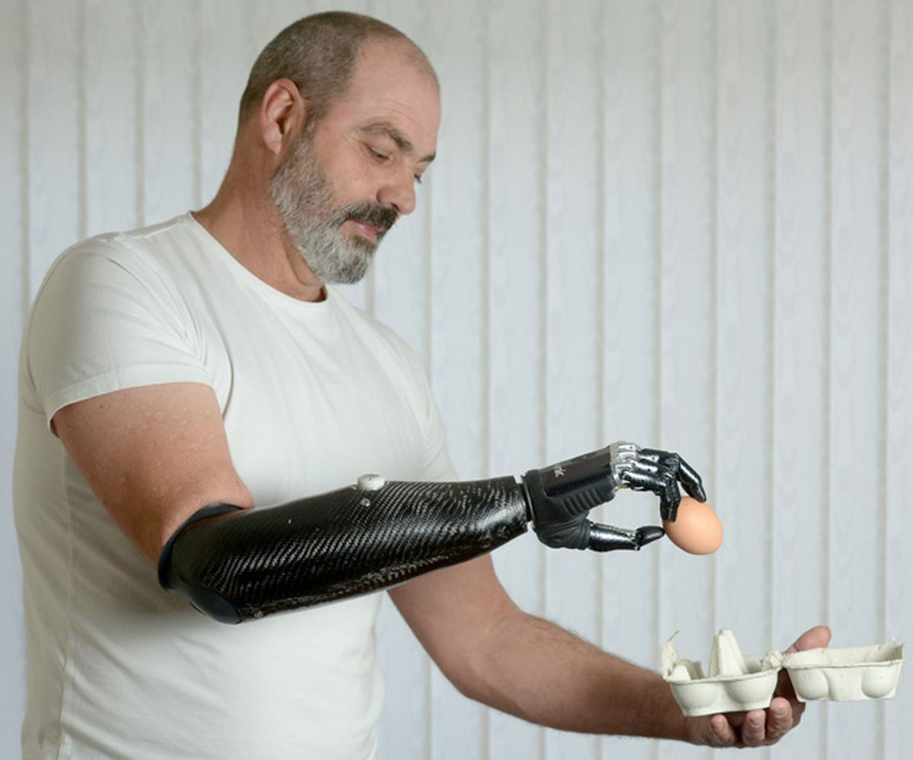
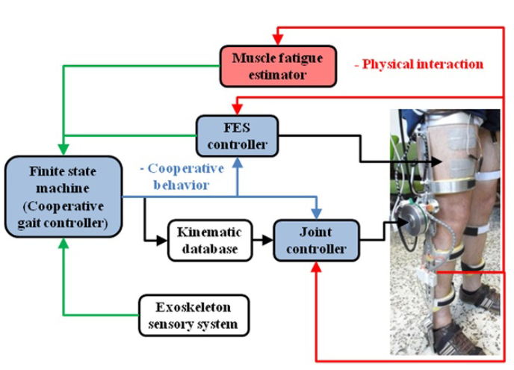
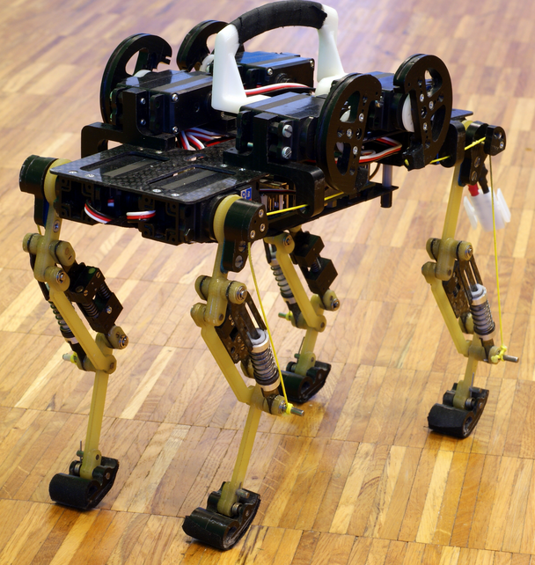
Приложения
Медицина: реабилитация, протезирование, диагностика
Робототехника
Имитация движений в играх, 3d моделировании и др.

Slide 5
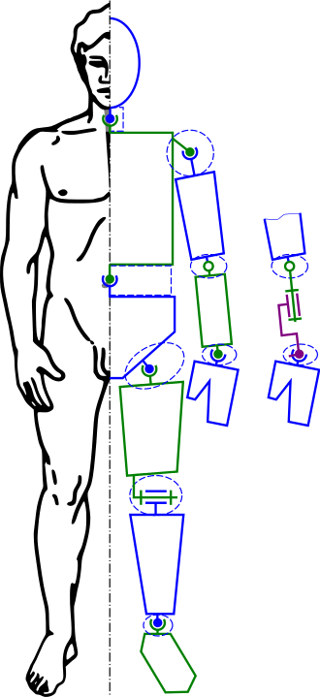
Проблема степеней свободы
Человеческое тело имеет избыточные степени свободы на всех уровнях:
Анатомическом – в мышцах и суставах
Кинематическом – действия могут следовать по разным траекториям с разной скоростью, но достигнуть одной и той же цели
Нейрофизиологическом – мышца может активироваться разными группами мотонейронов, которые могут активироваться разными сигналами от ЦНС
https://en.wikipedia.org/wiki/Degrees_of_freedom_problem

Slide 6
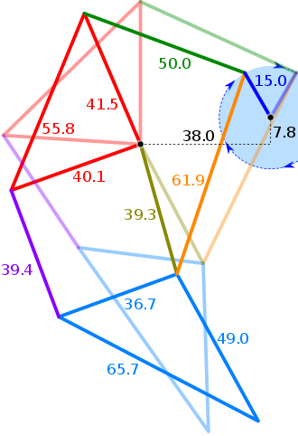
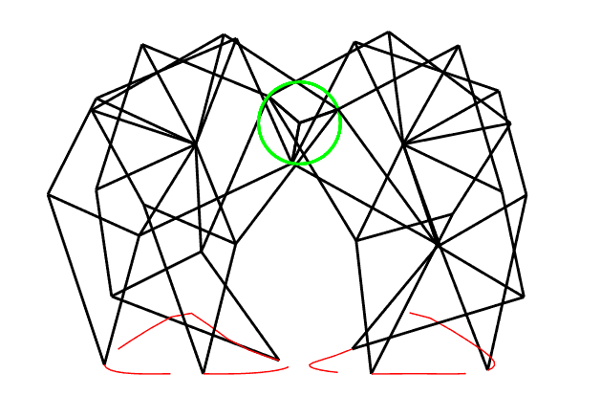
Отличие от инженерных систем
Механические системы, даже сложные, обычно имеют немного степеней свободы.
1 DOF
https://en.wikipedia.org/wiki/Jansen%27s_linkage

Slide 7
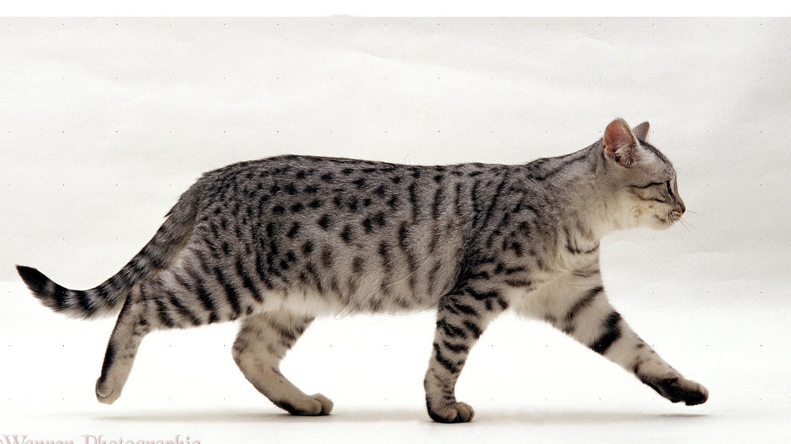
Стереотипные и свободные движения
Стереотипные (ритмические) движения: сердечный ритм, дыхание, ходьба, бег
Свободные (voluntary) движения: взять чашку со стола, ударить по мячу

Slide 8
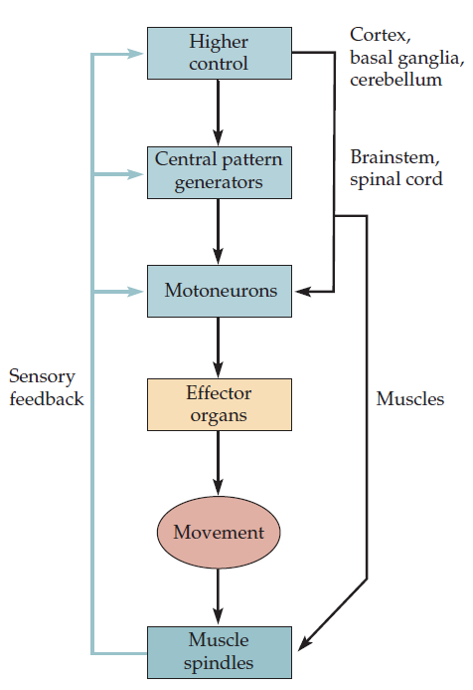
Управление движениями в нервной системе
Моторная кора (motor cortex) планирование, обучение новым сложным движениям
Центральные генераторы паттернов управление ритмическими стереотипными движениями
Мотонейроны
непосредственно управляют мышцами
Мышечные веретена (muscle spindles)
рецепторы, которые реагируют на растяжение и сокращение мышц
Nicholls et.al. From Neuron to Brain. Chapter 24

Slide 9
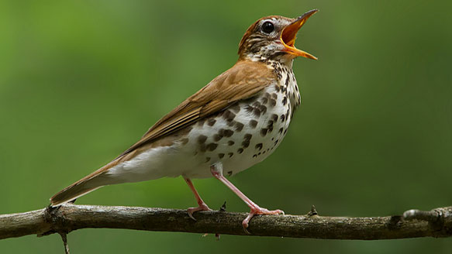
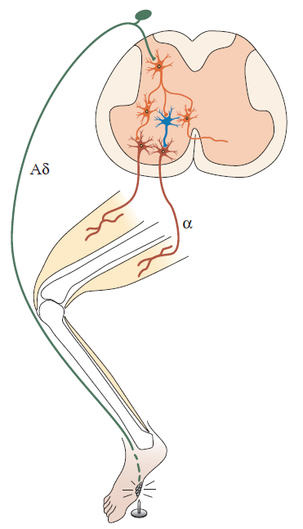
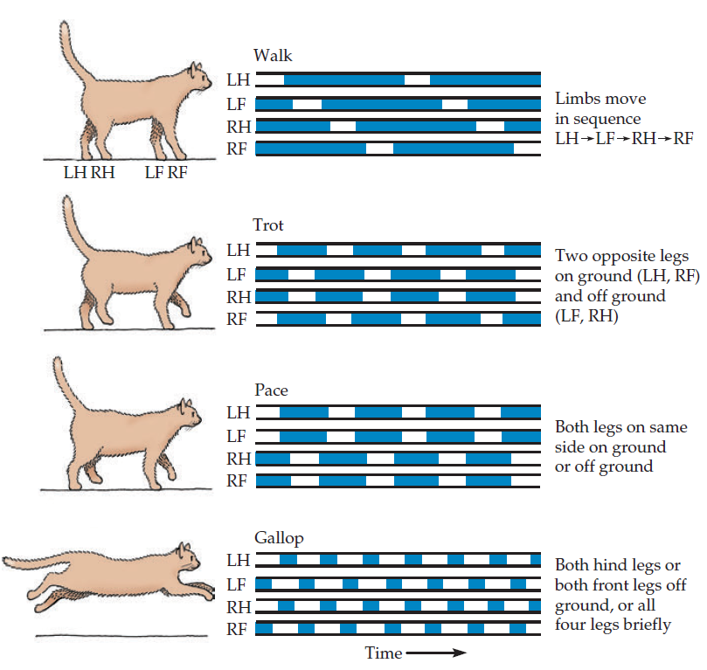
Возникновение движений
Рефлексы. Возникают как реакция на внешний стимул: боль, свет и др.
Эндогенная генерация. Не требует внешнего стимула.

Slide 10
Локомоция

Slide 11
Управление локомоцией
Высшие нервные центры
Целеполагание
(идти или бежать)
Модуляция
(быстро/медленно)
Центральный генератор паттернов
(интернейроны)
Фаза ритма
(какие мышцы активировать)
Моторные нейроны
Управление мышцами
Возбуждение/торможение
Мышцы

Slide 12
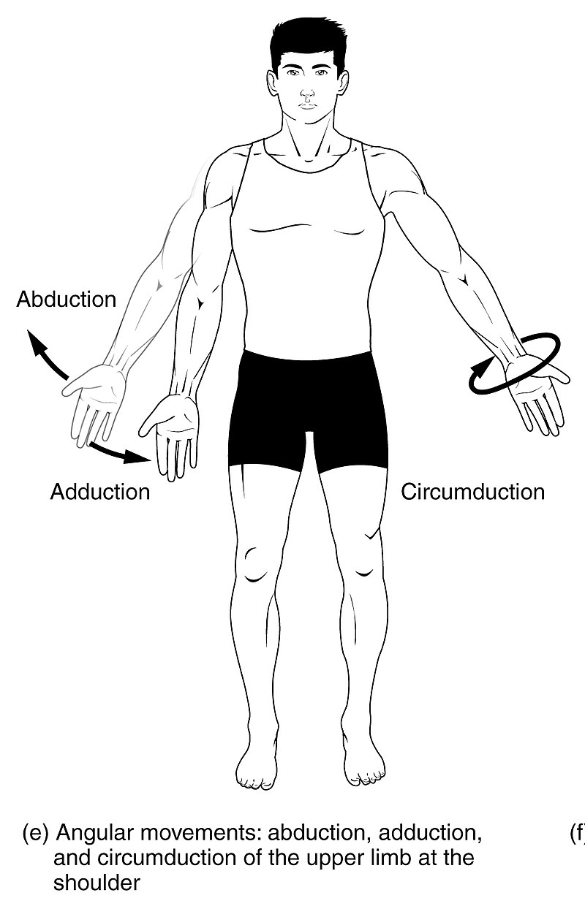
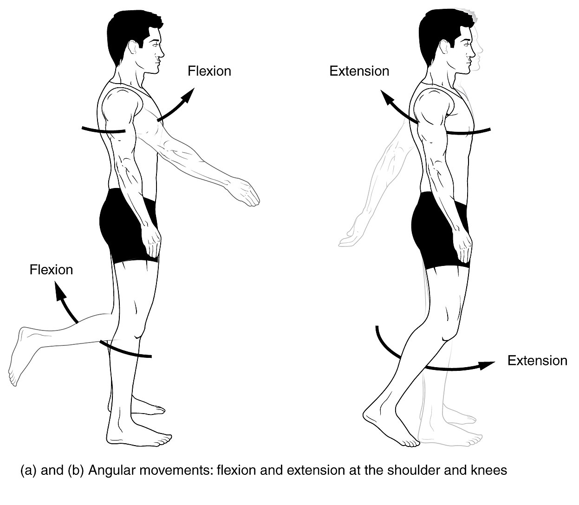
Мышцы
Движения конечностей управляются антагонистическими группами мышц (флексор/экстенсор, абдуктор/аддуктор)

Slide 13
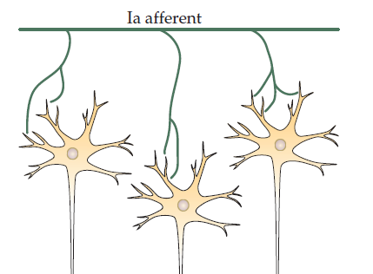
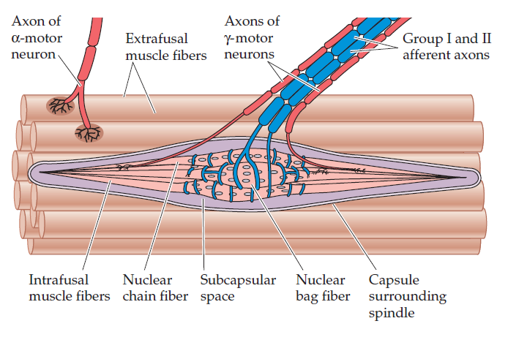
Управление мышцами
Эфферентные команды
Афферентная обратная связь
Моторные нейроны
Мышечные волокна
Мышечное веретено

Slide 14
Управление локомоцией
Высшие нервные центры
Целеполагание
(идти или бежать)
Модуляция
(быстро/медленно)
Центральный генератор паттернов
(интернейроны)
Фаза ритма
(какие мышцы активировать)
Моторные нейроны
Управление мышцами
Возбуждение/торможение
Мышцы

Slide 15
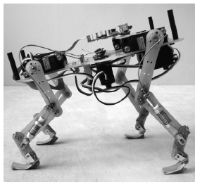
Центральные генераторы паттернов
Сети нейронов, способные генерировать упорядоченную активность в отсутствие внешних воздействий
ЦГП участвуют в генерации как простых физиологических ритмов (дыхание), так и сложных движений (локомоция, пение птиц)
Искусственные ЦГП используются в робототехнике
Ijspeert, A. J. (2008). Central pattern generators for locomotion control in animals and robots: a review. Neural networks, 21(4), 642-653.

Slide 16
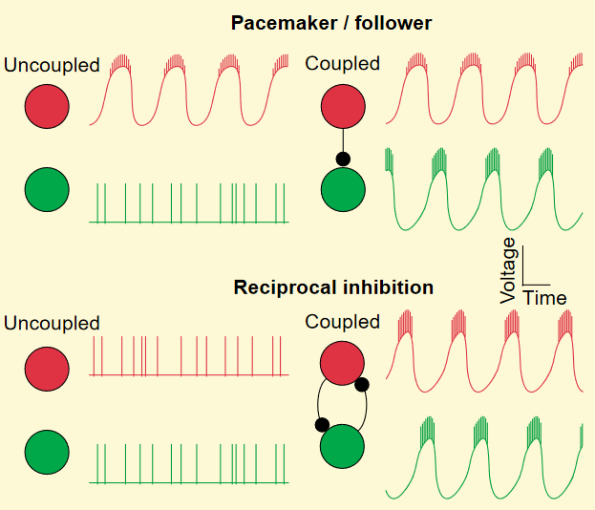
Механизмы возникновения ритма
Marder, E., Bucher, D. (2001) Central pattern generators and the control of rhythmic movements, Current Biology, Vol. 11, Issue 23, pp. R986–R996, 2001

Slide 17
Механизмы переключения ритма
Высшие нервные центры
Целенаправленное
переключение
Центральный генератор паттернов
(интернейроны)
Рефлекторное переключение
Моторные нейроны
Мышцы

Slide 18
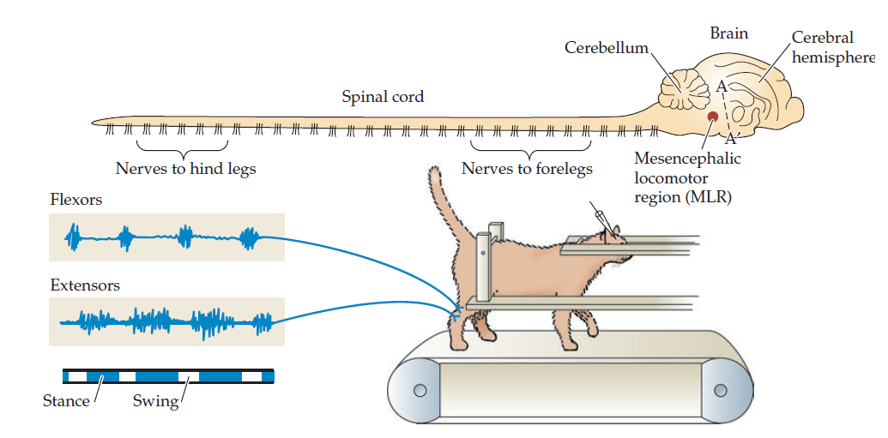
Рефлекторная локомоция
Локомоторный ритм может запуститься сигналами от моторных нейронов

Slide 19
Общие черты локомоторных ЦГП
Эндогенная активность. Внешние команды могут активировать ритм, но фазы генерируются нейронами ЦГП
Группы антагонистических нейронов. Координация обеспечивается взаимным торможением.
Сенсорная обратная связь. Как от моторных нейронов и мышц, так и от высших центров
Модулирующие управляющие воздействия. Управляют скоростью и другими характеристиками ритма. Участвуют в смене ритма.

Slide 20
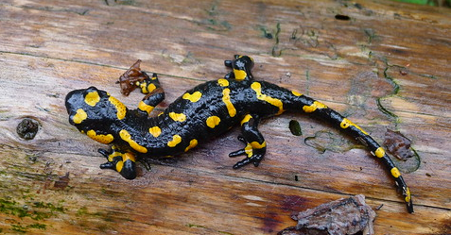
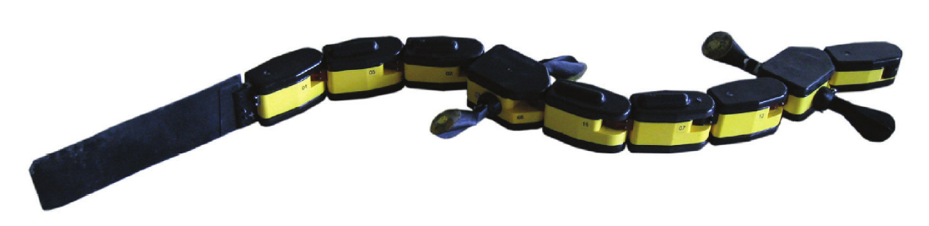
Нейроморфное управление
Ijspeert, A. J. (2001). A connectionist central pattern generator for the aquatic and terrestrial gaits of a simulated salamander. Biological cybernetics, 84(5), 331-348.
Knüsel, J., et.al.. (2020). Reproducing five motor behaviors in a salamander robot with virtual muscles and a distributed CPG controller regulated by drive signals and proprioceptive feedback. Frontiers in neurorobotics, 14.

Slide 21
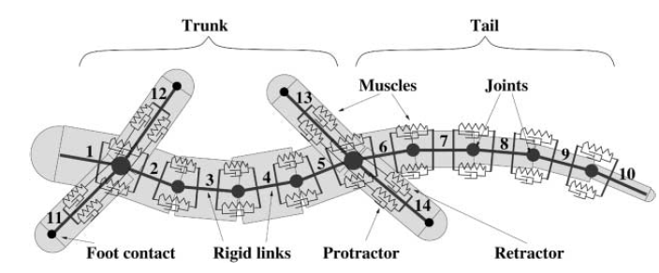
Модель саламандры
Ijspeert, A. J. (2001). A connectionist central pattern generator for the aquatic and terrestrial gaits of a simulated salamander. Biological cybernetics, 84(5), 331-348.

Slide 22
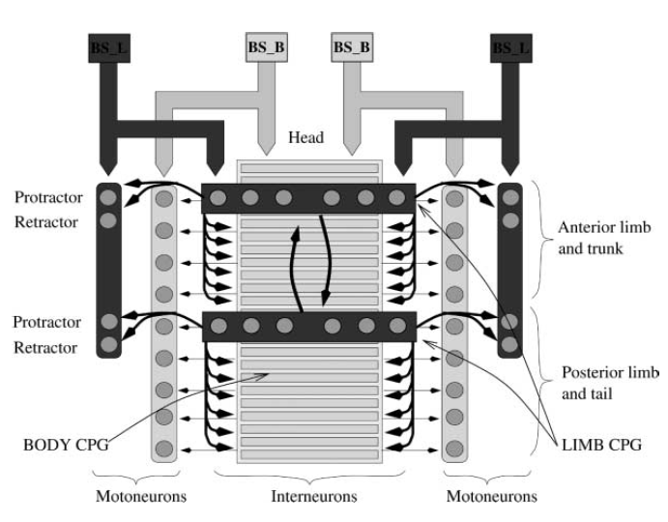
Архитектура сети

Slide 23
Подбор параметров
Настройка связей внутри сегмента тела ( Body CPG)
Настройка связей между сегментами
Настройка связей в CPG конечностей (Limb CPG)

Slide 24
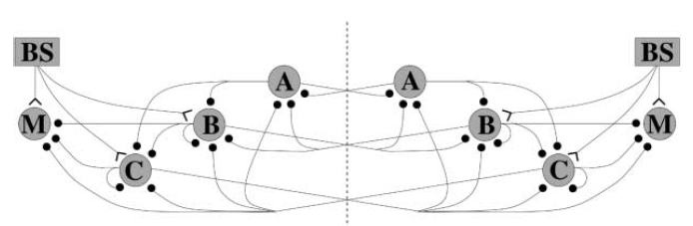
Сеть одного сегмента
BS – входы от «мозга». Обеспечивают тоническое воздействие
A, B, C – интернейроны. Генерируют ритм
М – мотонейроны. Управляют мышцами

Slide 25
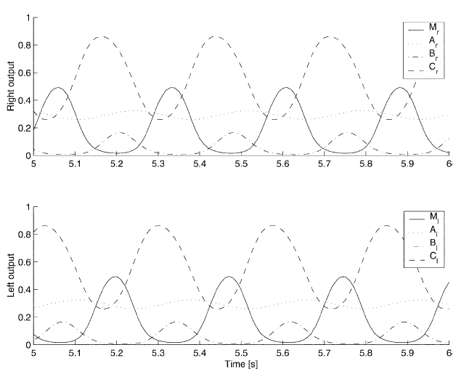
Активность в сегменте

Slide 26
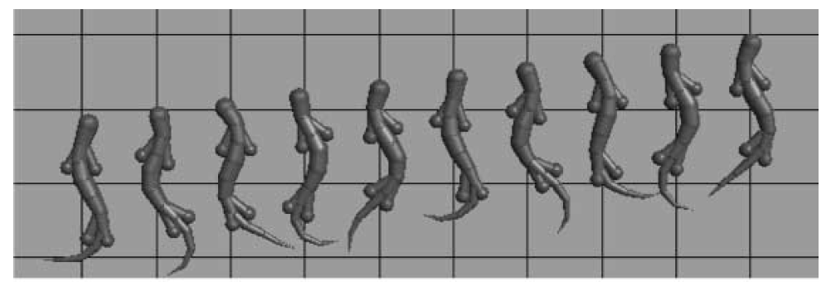
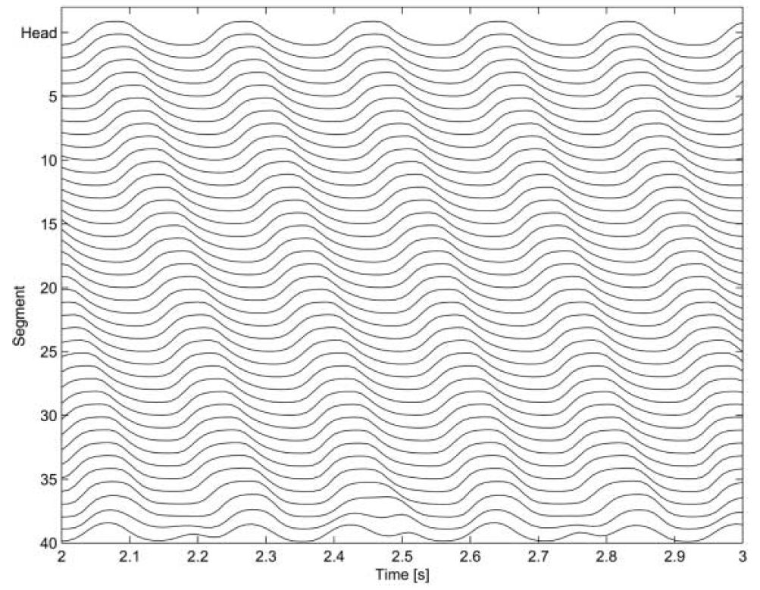
Ритм 1. Плавание

Slide 27
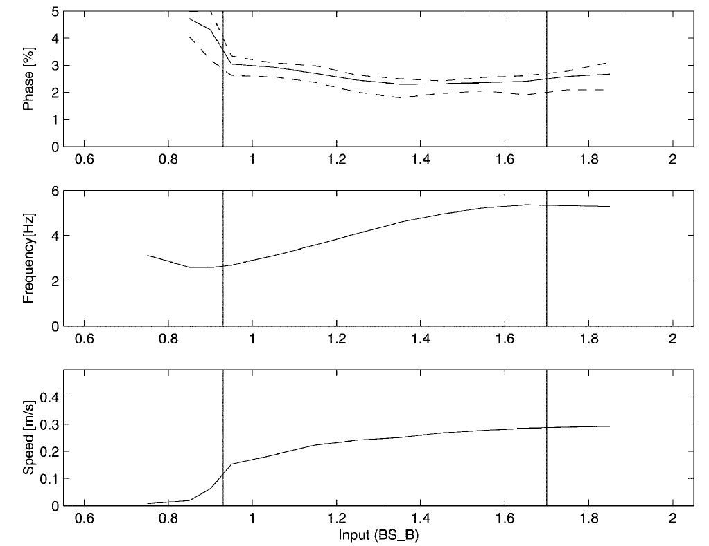
Ритм 1. Изменение скорости и частоты

Slide 28
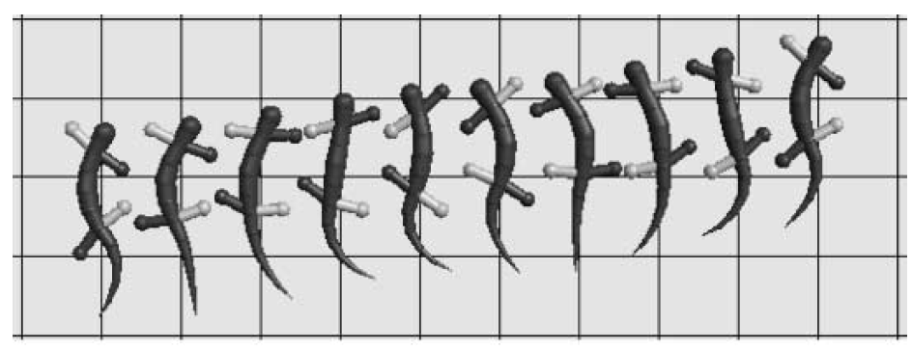
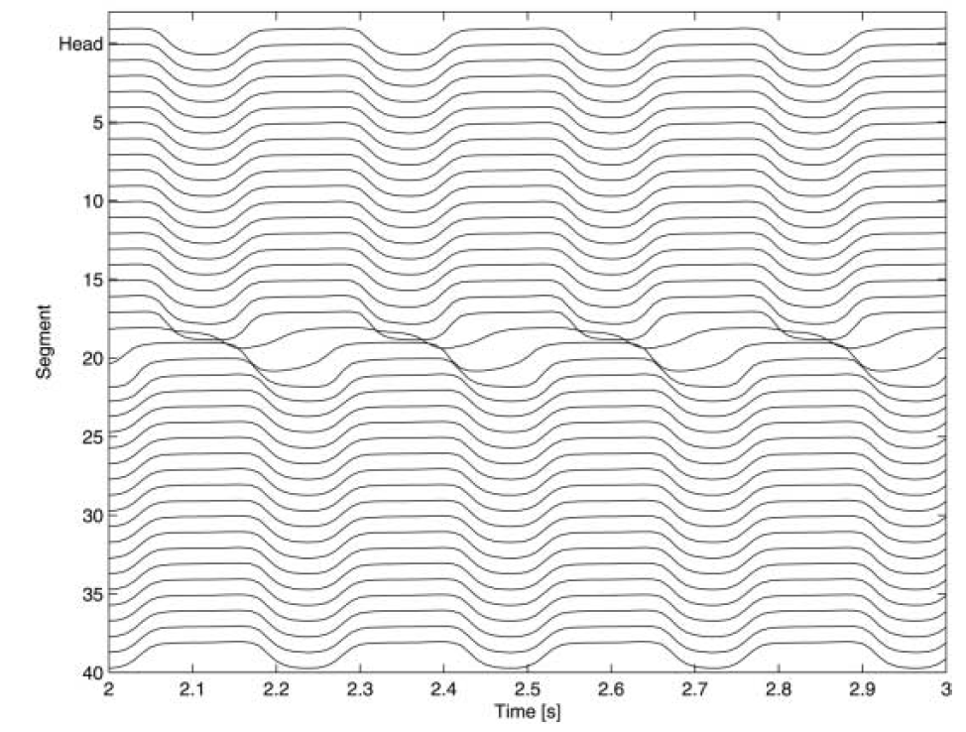
Ритм 2. Ходьба по суше

Slide 29
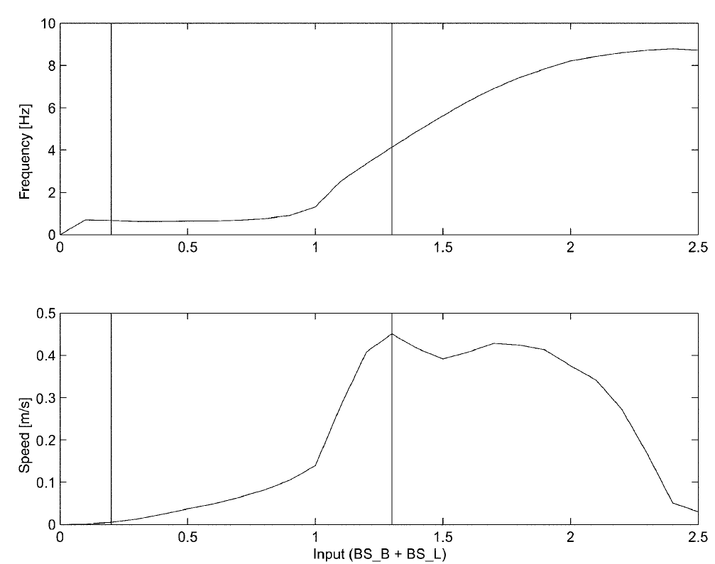
Ритм 2. Изменение скорости и частоты

Slide 30
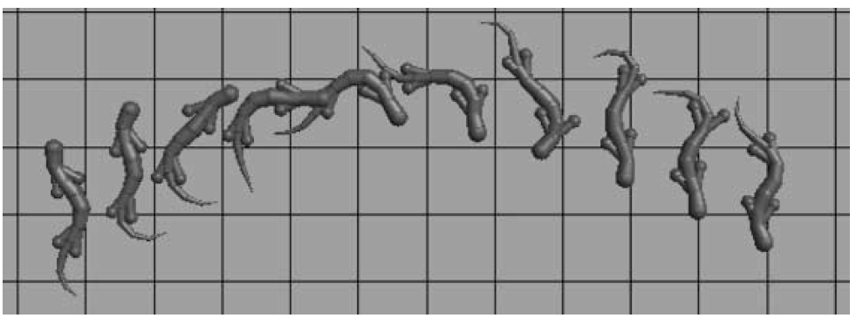
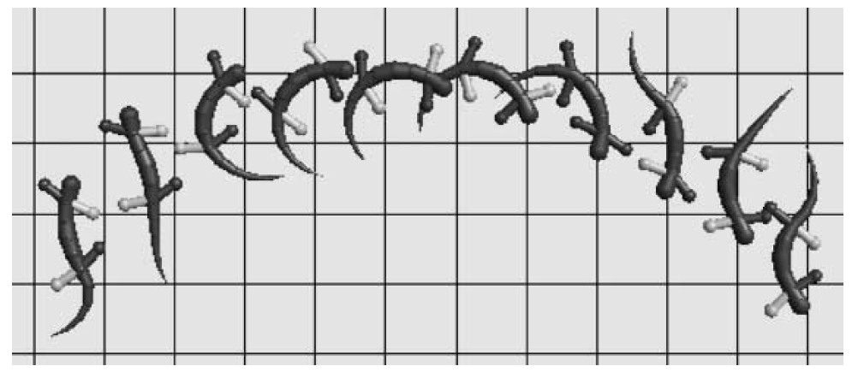
Поворот
Если приложить асимметричный тонический вход к левой и правой части, саламандра поворачивает

Slide 31
Переключение ритма

Slide 32
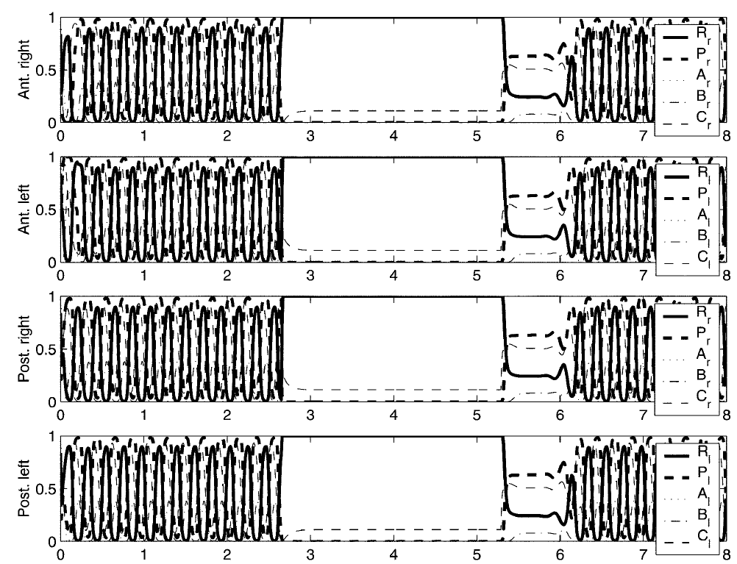
Переключение ритма
Тонический вход на CPG конечностей:
+1.3 -1.5 +1.3

Slide 33
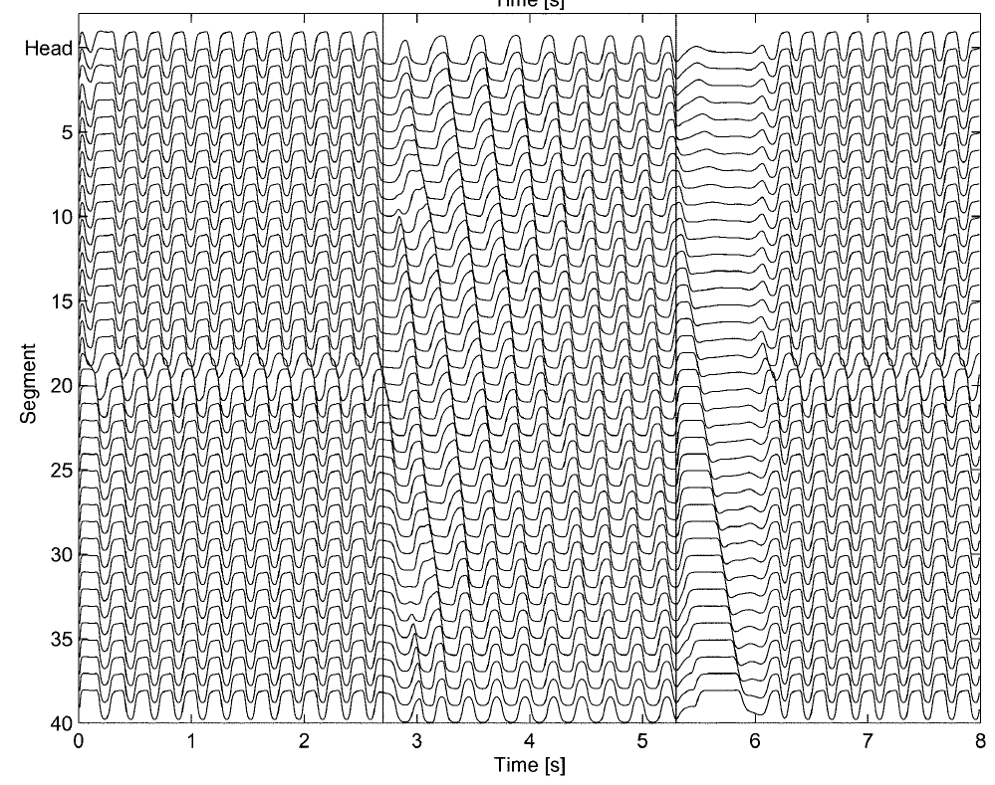
Переключение ритма
CPG тела получает постоянный тонический вход +1.3

Slide 34
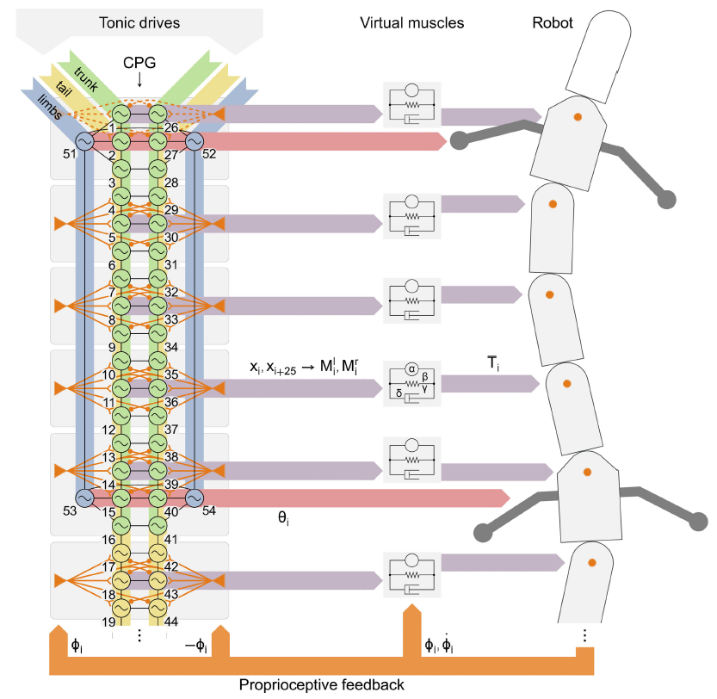
Развитие «саламандры»
Knüsel, J., et.al.. (2020). Reproducing five motor behaviors in a salamander robot with virtual muscles and a distributed CPG controller regulated by drive signals and proprioceptive feedback. Frontiers in neurorobotics, 14.

Slide 35
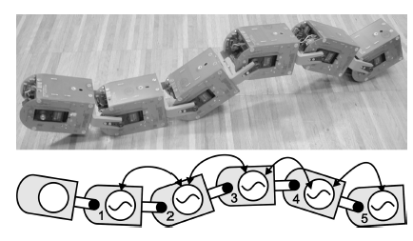
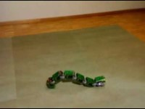
Модульные роботы
Dynamic Locomotion Group
https://www.youtube.com/channel/UCuL-PnIqf4ZsAO1qV99ohwA

Slide 36
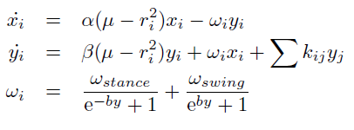
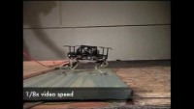
Четурехногий робот
Rutishauser, S., Sprowitz, A., Righetti, L., & Ijspeert, A. J. (2008, October). Passive compliant quadruped robot using central pattern generators for locomotion control. In 2008 2nd IEEE RAS & EMBS International Conference on Biomedical Robotics and Biomechatronics (pp. 710-715). IEEE.

Slide 37
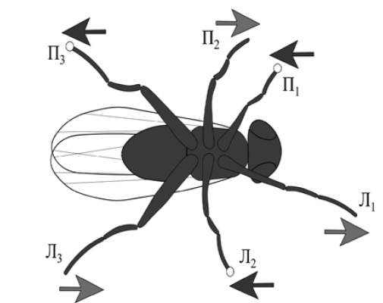
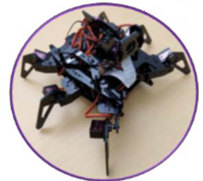
Пример. Нейромодуляция связей
Задачи ЦГП:
1. Генерировать правильную последовательность фаз движения
2. Переключать ритм в зависимости от команд верхнего уровня
Болдышев, Б. А., & Жилякова, Л. Ю. (2021). Нейромодуляция как инструмент управления нейронными ансамблями. Проблемы управления, 2(0), 76-84.

Slide 38
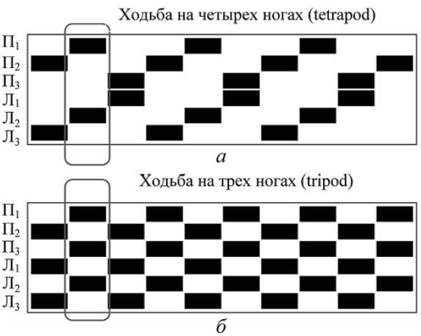
Типы походки

Slide 39
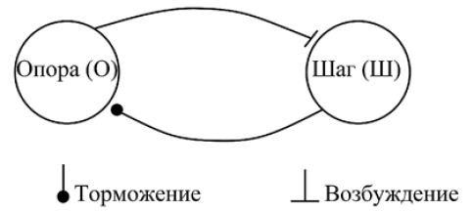
Антагонистические нейроны
Движения одной ноги управляются парой антагонистических нейронов:
Нейрон опоры (О) – эндогенно активный, генерирует спайки без внешних воздействий
Нейрон шага (Ш) – активируется только после возбуждения от нейрона опоры

Slide 40
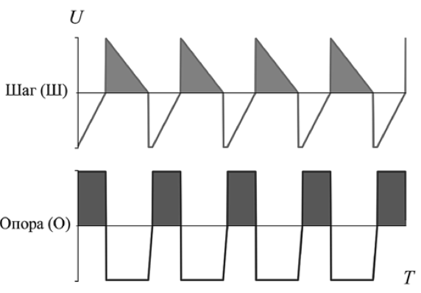
Цикл опора-шаг

Slide 41
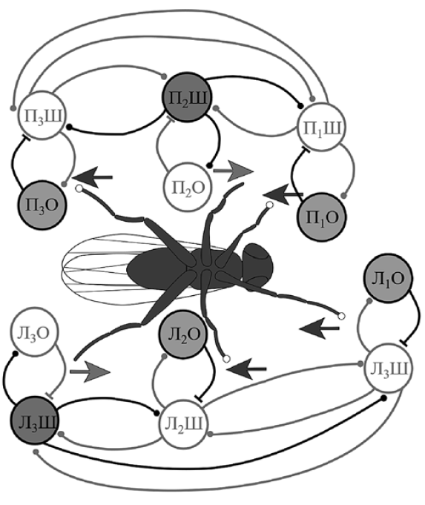
Схема сети ЦГП
Взаимодействие нейронов при четырехногой походке:
темные нейроны активны, светлые – пассивны
В каждой фазе шагает одна левая и одна правая нога

Slide 42
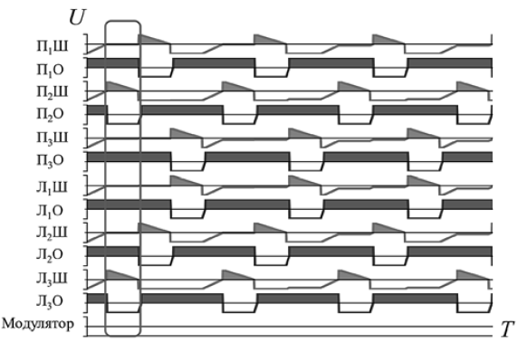
Четырехногая походка. Активность сети

Slide 43
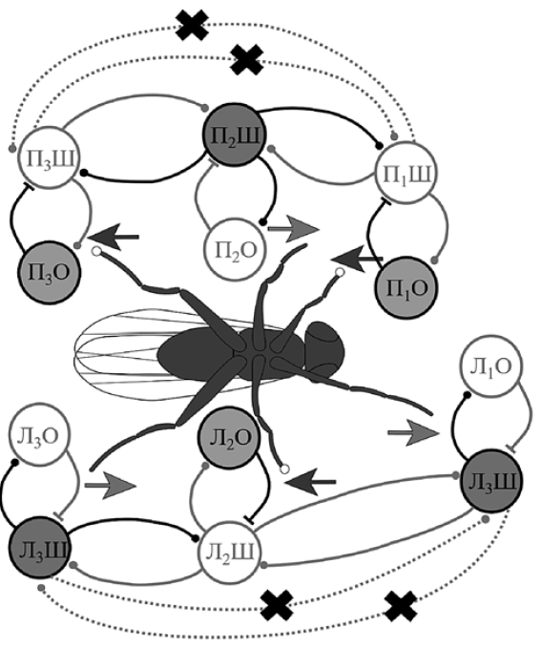
Переключение ритма
Разные механизмы отвечают за смену ритма. Здесь реализовано изменение схемы сети за счет нейромодулирующего воздействия

Slide 44

Трехногая походка. Активность сети

Slide 45
Заключение
1. Моторные ритмы создаются ЦГП, которые интегрируют сигналы от мозга и моторных нейронов
2. Структура ритма определяется нейронами и связями ЦГП
3. Частота и другие параметры ритма могут меняться в широких диапазонах, сохраняя последовательность основных фаз
4. ЦГП способны переключаться между разными ритмами
5. Нейроморфное управление локомоцией успешно применяется в робототехнике

Slide 46
Задания и проект
Задания в классе:
Воспроизвести переключение шестиногого ритма из статьи
Проект:
Реализовать управление ходьбой в среде BipedalWalker
Воспользоваться статьей:
Russell, A., Orchard, G., & Etienne-Cummings, R. (2007, May). Configuring of spiking central pattern generator networks for bipedal walking using genetic algorthms. In 2007 IEEE International Symposium on Circuits and Systems (pp. 1525-1528). IEEE.

Slide 47

Рефлексы
Рефлексы растяжения - при растяжении мышц включаются моторные нейроны, которые инициируют сокращение мышцы

Slide 48
Искусственный ЦГП саламандры
Knüsel, J., et.al.. (2020). Reproducing five motor behaviors in a salamander robot with virtual muscles and a distributed CPG controller regulated by drive signals and proprioceptive feedback. Frontiers in neurorobotics, 14.

Slide 49

Модель мышц Хилла
MTC – muscle-tendon complex
CE – contractile element. Активные мышечные волокна. Сокращаются при воздействии от мотонейронов
SE – series element. Пассивная пружина, моделирует связку (tendon)
PE – parallel element. Пассивно растягивающиеся мышечные волокна, возвращают мышцу в исходное состояние
F – сила натяжения

Slide 50

Мышечно-скелетные модели
Детальные биомеханические модели скелета, мышц и связок.
Используются для моделирования локомоции
Geyer, H., & Herr, H. (2010). A muscle-reflex model that encodes principles of legged mechanics produces human walking dynamics and muscle activities. IEEE Transactions on neural systems and rehabilitation engineering, 18(3), 263-273.

Slide 51


Приложения
Eilenberg, M. F., Geyer, H., & Herr, H. (2010). Control of a powered ankle–foot prosthesis based on a neuromuscular model. IEEE transactions on neural systems and rehabilitation engineering, 18(2), 164-173.

Slide 52

Моторные ритмы
Ритмические автоматические движения, не требующие сознательного контроля. Хотя при необходимости ими можно управлять.
Дыхательный ритм:

Slide 53

Пути распространения информации
Афферентные связи – идут от периферии (сенсорных рецепторов, органов, мышц) к центру, то есть в спинной и головной мозг. Обеспечивают поступление новой информации и обратную связь.
Эфферентные связи – идут от центра к периферии. Обеспечивают управление и обратную связь от центра.

Slide 54



Активация мышц
Постепенная активация – с ростом напряжения мышцы включаются более крупные моторные нейроны.

